Slide 1
主要内容
需求的定义
理解需求内涵
需求分类
需求工程的路线
优秀需求特性
常见需求错误
练习题

Slide 2
优秀需求的特性
完整性
不需要做更多的扩展就可以充分的说明用户所需要的 系统功能。
每一个需求的描述都应该包含开发人员设计和实现这 项功能需要的所有信息
示例：系统应该允许被扩展。
（更好）：系统的调度算法应该允许被扩展。
示例：在收银员输入商品时，系统显示商品信息。
如何输入？显示哪些信息？

Slide 3
优秀需求的特性
正确性
真实的反映用户的意图 （真实性）
必须请需求的提出者予以确认
精确性
描述仅包含必要的信息
简洁、清晰

Slide 4
优秀需求的特性
可行性
由开发人员进行检查
需要进行一定的分析和研究，而不是单纯的凭 借经验和直觉
必要的时候要通过开发原型来加以验证
必要性
满足用户的业务需求所必需的

Slide 5
优秀需求的特性
无歧义
每一项需求都应该有而且只能有一种解释
定义一个可以共同理解的词汇表（Glossary）
可验证
通过分析、检查、模拟或者测试等方法能够判断需求是否被 满足
不可验证的需求往往是因为描述模糊或者过于抽象，所以在 进行需求的描述时要
让需求具体化
小心形容词和副词的使用
避免程度词的使用

Slide 6
主要内容
需求的定义
理解需求内涵
需求分类
需求工程的路线
优秀需求特性
常见需求错误
练习题

Slide 7

常见的需求定义错误
需求并没有反映用户的真实需要 (Incorrect Fact)
用户在表达自己的需要时，可能会在潜意识下进 行一定的加工
发现问题背后的问题
在人际交流当中，信息会发生自然的衰减，甚至 扭曲
检查和确认

Slide 8
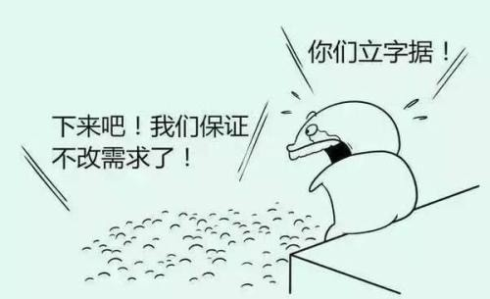
常见的需求定义错误
模糊和歧义的需求(Inconsistency&Ambiguity)
无意中写出模糊和歧义的需求定义往往是因为 选词造句不当
解决方案：为项目中重要的词汇建立一个公共的可 共同理解的词汇表
有意产生的模糊和歧义的需求定义往往是为了 应付对需求持有不同立场的用户
在项目前景的指导下，促进用户之间的协商解决

Slide 9
常见的需求定义错误
明显的信息遗漏 (Omission)
明显的信息遗漏，其主要原因在于项目的范围 定义不当
加强对业务需求的处理
不明显的信息遗漏，往往是因为相关信息难以 发现
该类问题是最难以解决的问题，只能靠需求工程师 的经验来加以避免

Slide 10

常见的需求定义错误
不必要的需求 (Misplaced Requirement)
其一是用户将之作为和开发人员谈判的筹码
谈判技巧
其二是用户在交流当中，用户总是倾向于表达 各种各样的需要
根据业务需求进行用户需求的过滤和选择
其三是需求开发人员“画蛇添足”
保持以用户为中心

Slide 11
不同类型需求定义错误

Slide 12
第2章. 需求基础小结
需求是人们对现实世界问题解决的期望
解系统通过共享知识和问题域进行互动， 从而解决现实世界中的问题
具体的需求包括
功能需求、性能需求、质量属性、对外接口和 约束
需求工程活动是依据需求的内涵与外延逐 步展开的

